Slide 1
UAB „UKMERGĖS ŠILUMA“
FINANSINIO – EKONOMINIO PAJĖGUMO
APŽVALGA
Pranešėjas:
Vydas Paknys
UAB „Ukmergės šiluma“
Direktorius
2020-09-30 d.

Slide 2
Aplinkybės įtakojančios
UAB „Ukmergės šiluma“
Finansinį – ekonominį pajėgumą
Šilumos energijos kaina
Šilumos energijos realizacija (pardavimai)
Finansiniai įsipareigojimai (paskolos)

Slide 4
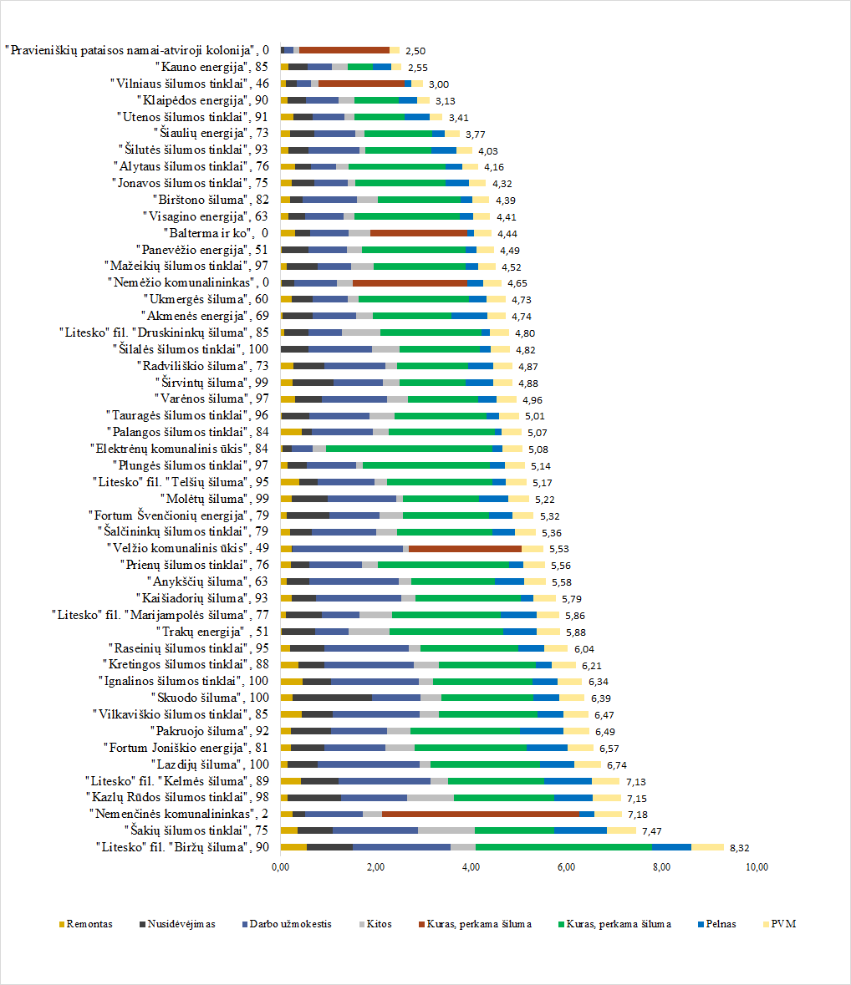
Šilumos kaina Lietuvoje
2020 m. rugsėjo mėn.
16 vieta iš 49

Slide 5
Būtinos finansinio – ekonominio pajėgumo užtikrinimo sąlygos
Visos patirtos išlaidos, turi būti padengtos, išlaidų dydį atitinkančiomis pajamomis.
Pagrindinę įtaką įmonės pajamoms turi parduodamos produkcijos kaina, kuri lemia ar įmonė gauna būtinąsias pajamas.
Esamų finansinių įsipareigojimų (paskolų) dydis turi atitikti įmonės galimybes jas laiku grąžinti.

Slide 6
Vadovaujantis galiojančia šilumos kainos nustatymo metodika
Nepripažįstamos patirtos sąnaudos (paskolų palūkanų, šilumos punktų sąnaudos, beviltiškos skolos ir pan.)
Dėl investicinio efekto sutaupytos lėšos nepaliekamos įmonei
Nekorektiškas palyginamųjų rodiklių normatyvų taikymas

Slide 8
Realizacijos mažėjimo priežastys
Klimato kaita (šiltėjantis klimatas)
Pastatų renovacija (šilumos nuostolius mažinančios priemonės)

Slide 10
UAB „Ukmergės šiluma“
Finansinio – ekonominio pajėgumo rodikliai
 |  |  | 2015 m. |  | 2016 m. |  | 2017 m. |  | 2018 m. |  | 2019 m.
 |  | Skaičiavimo formulė | Apskaičiuotos rodiklių reikšmės | Apskaičiuotos balų reikšmės | Apskaičiuotos rodiklių reikšmės | Apskaičiuotos balų reikšmės | Apskaičiuotos rodiklių reikšmės | Apskaičiuotos balų reikšmės | Apskaičiuotos rodiklių reikšmės | Apskaičiuotos balų reikšmės | Apskaičiuotos rodiklių reikšmės | Apskaičiuotos balų reikšmės
 | Pajamų apsaugos rodikliai
1. | Grynasis pelningumas R2 | (grynasis pelnas/pardavimo pajamos)*100 | 0,49 | 2 | 0,37 | 2 | 0,32 | 2 | -12,94 | 1 | -19,52 | 1
 | Finansinio sverto rodikliai
2. | Įsiskolinimo koeficientas R4 | (visi įsipareigojimai / turtas)*100 | 54,60 | 3 | 67,01 | 2 | 55,97 | 3 | 61,44 | 2 | 73,89 | 1
3. | Einamojo likvidumo koeficientas R6 | trumpalaikis turtas / trumpalaikiai įsipareigojimai | 1,96 | 5 | 1,36 | 4 | 1,61 | 5 | 1,68 | 5 | 1,29 | 4
 | Komercinio aktyvumo rodikliai
4. | Pirkėjų įsiskolinimo koeficientas R7 | (pirkėjų įsiskolinimas / pardavimo pajamos)*365 | 77,91 | 2 | 70,55 | 3 | 75,02 | 2 | 82,29 | 2 | 73,45 | 2
 | Įmonės bendrasis finansinio pajėgumo rodiklis BR | ΣK_{i}/7 |  | 3,00 |  | 2,75 |  | 3,00 | 33,12 | 2,50 | 32,28 | 2,00
 | Žemutinė normatyvinio finansinio pajėgumo rodiklio reikšmė |  | 1,85 |  | 1,97 |  | 1,66 |  | 1,64 |  | 1,68

Slide 11
Šilumos tiekėjų Lietuvoje bendrieji finansinio – ekonominio pajėgumo rodikliai už 2019 metus
Pastaba: UAB „Elektrėnų komunalinis ūkis“, AB „Prienų šilumos tinklai“, UAB „Pakruojo šiluma“, įmonės neatitinka finansinio – ekonominio pajėgumo reikalavimų.

Slide 12
Realizacijos mažėjimo priežastys
UAB „Ukmergės šiluma“ esamą finansinį – ekonominį pajėgumą lemia
Nustatytos šilumos kainos dydis
Finansiniai įsipareigojimai (paskolos su palūkanomis – 3,427 mln. Eur.)

Slide 13
Galimos pirminės finansinio – ekonominio pajėgumo neatitikimo pasekmės
Apyvartinių lėšų trūkumas.
Nesugebėjimas vykdyti finansinius įsipareigojimus, t.y. laiku grąžinti paskolas.
Draudimas dalyvauti ES finansuojamuose projektuose.

Slide 14
Priemonės, reikiamo įmonės finansinio – ekonominio pajėgumo užtikrinimui
Kainos perskaičiavimo metu, siekti į kainą įtraukti visas pagrįstas patirtas sąnaudas;
Siekti operatyvaus Bazinės kainos nustatymo bei tvirtinimo;
Derėtis su tiekėjais dėl atsiskaitymo terminų pailginimo;
Optimizuoti įmonės vidines sąnaudas.

Slide 15
DĖKOJAME UŽ DĖMESĮ

